Slide 1
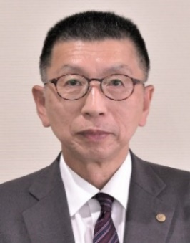
そろそろ考えてみませんか 従業員と役員の 退職金セミナー
退職金制度は時代とともに見直しが必要です。問題社員への退職金支払や基本給連動の高額退職金など、企業経営において退職金の見直しは後回しになりがちです。役員の退職慰労金も併せて退職金制度を検討してみませんか。
受講料無料
日 時：令和３年２月２日（火） 10:00～11:30
場 所：ＷＥＢ会議形式
定 員：５名様限定（先着順とさせていただきます）
講師 丹保敏隆
石川県よろず支援拠点
コーディネーター
【相談分類】
労務管理、給与計算、福利厚生、
就業規則、労使協定、募集採用、
人事評価、賃金制度、雇用管理、
人材育成、助成金、
退職金規程
最終基本給
役員慰労金
退職金共済
小規模共済
少人数で
気軽に参加できる
ミニセミナーです
石川県よろず支援拠点 (公財)石川県産業創出支援機構 住所：石川県金沢市鞍月2-20 石川県地場産業振興センター新館１階 TEL：076-267-6711 FAX：076-267-3622 メール：yorozu@isico.or.jp
下記の項目をご連絡ください
住 所
事業所名 |  | ＴＥＬ
氏 名 |  | メール

